Slide 1




Academy 2017
아두이노(Arduino) 시작하기
WIZnet page
http://wiznetacademy.com/
http://wiznet.io/
http://wizwiki.net
http://wiznetian.com/
Matthew, Becky
matthew@wiznet.io
becky@wiznet.io
WIZnet Academy

Slide 2
아두이노란??
아두이노로 무엇을 할 수 있나요?

Slide 3

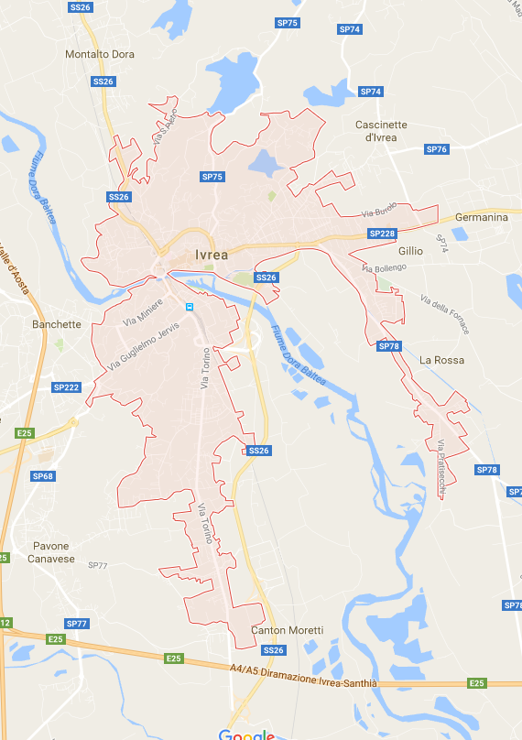
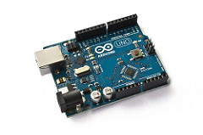
아두이노란?
탄생 배경
이탈리아어 Arduino
: 좋은 친구 (Strong Friend)
예술과 기술의 융합을
가르치는 대학의 교수가
공학을 잘 모르는 학생들을
위해 아두이노를 만듦

Slide 4
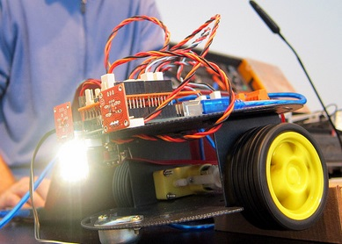
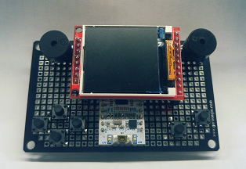
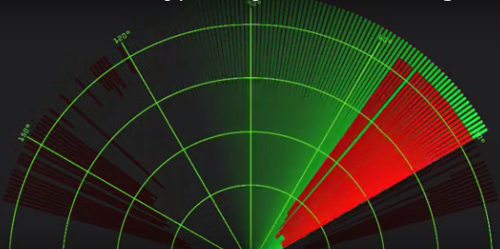
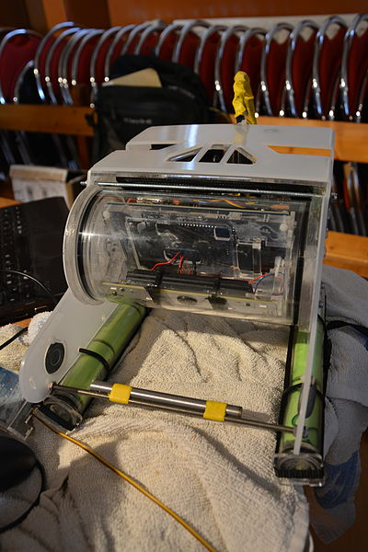
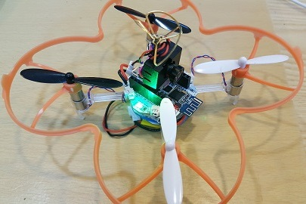
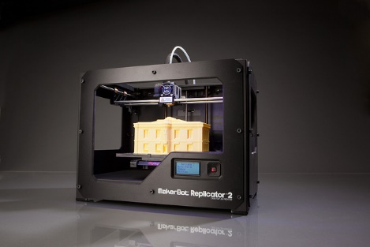
아두이노란?
만들 수 있는 것

Slide 5

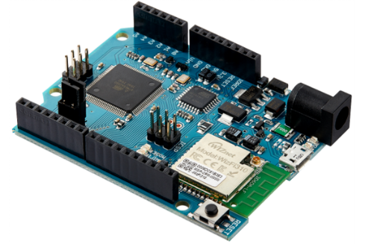
아두이노 둘러보기
스케치? 스케치북? 그리고 보드

Slide 6
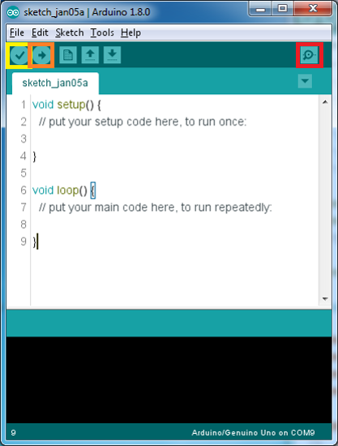

아두이노 둘러보기
확인! 업로드! 관찰!
그리고 포트

Slide 7


아두이노 둘러보기
포트??? 올바른 길
출처 : Wikimedia (CC BY)

Slide 8
실습 구성 소개
구성 요소 및 하드웨어

Slide 9
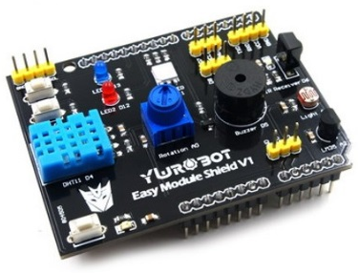
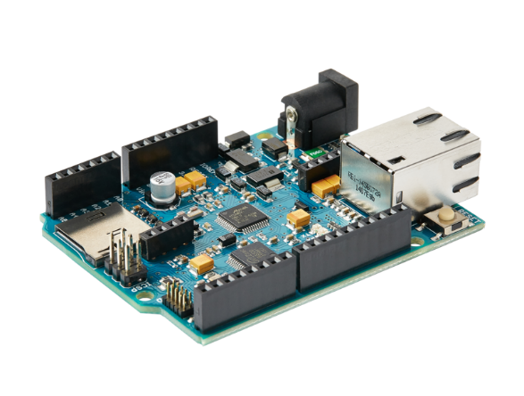
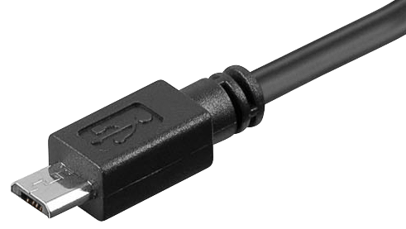
실습 소개: 하드웨어 구성
Stacking Arduino Shields
WIZnet WizArduino M0 ETH
(Arduino M0 + Ethernet)
YwRobot
Easy Module Shield V1
USB Micro-B Cable

Slide 10
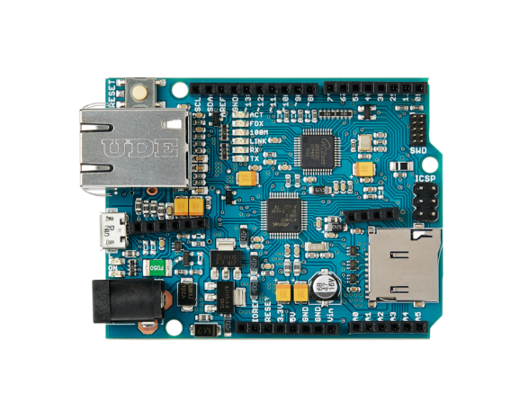
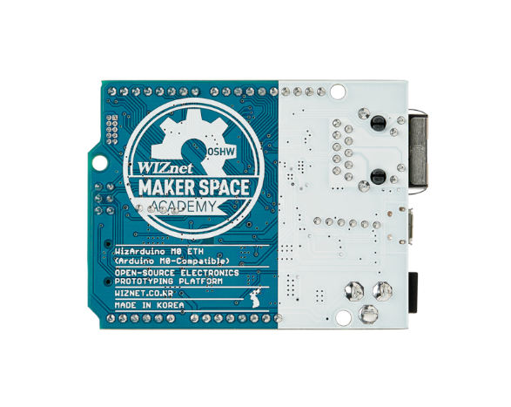
실습 소개: 하드웨어 구성 (cont’d)
WizArduino M0 ETH
ATSAMD21G18 MCU with a 32-bit ARM® Cortex™-M0+
Compatible with Arduino M0 Board (https://www.arduino.cc/en/Main/ArduinoBoardUno)
Up to 48MHz Clock Speed, 256KB Flash Memory, 32K SRAM
W5500 TCP/IP Embedded Ethernet Controller

Slide 11
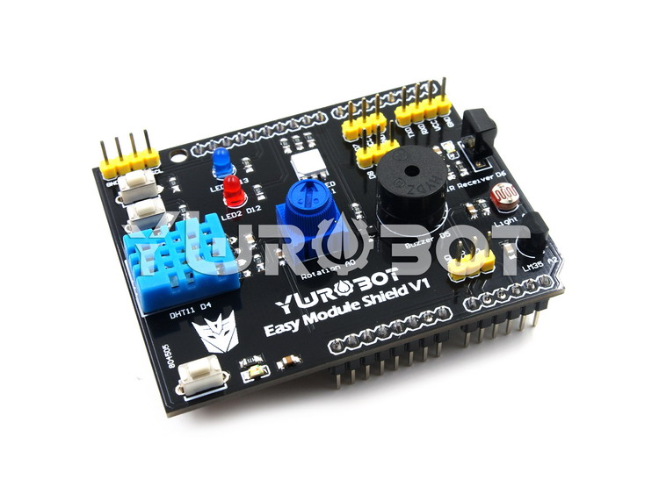
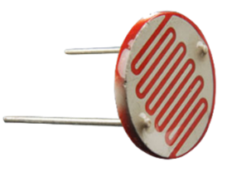
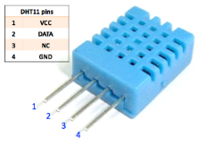
실습 소개: 하드웨어 구성 (cont’d)
Top View: Easy Module Shield V1
Piezo Buzzer
Piezoelectric Buzzer
(Digital)
RGB LED
Light Emitting Diode
(Digital)
CDS
Light Sensor
(Analog)
DHT11
Temperature /
Humidity Sensor
(Digital)

Slide 12

실습 #1
개발 환경 구축
Arduino IDE 설치
하드웨어 연결 및 확인

Slide 13
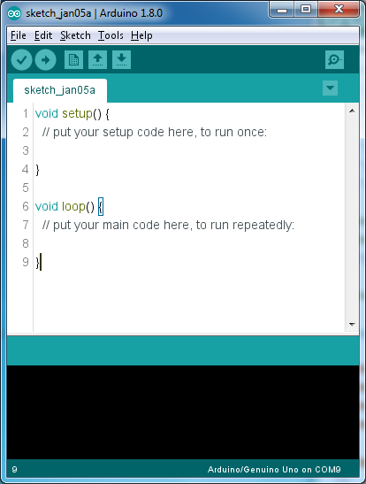
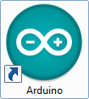
실습 #1: Arduino IDE 설치
Arduino IDE 설치 및 실행
다운받은 파일 실행
그대로 설치 진행
설치과정에서 나오는 모든 드라이버 설치
아두이노 메뉴의 기능이
궁금하다면 클릭!

Slide 14
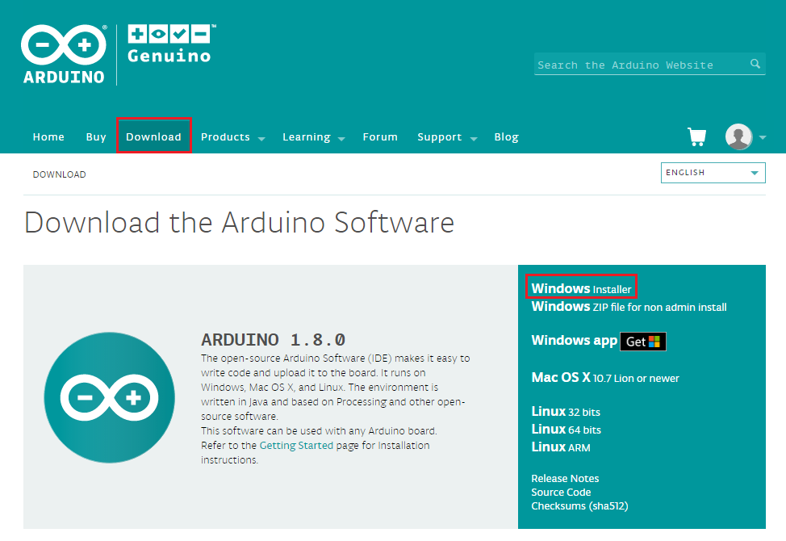
실습 #1: Arduino IDE 설치
Arduino IDE 설치파일 다운받기
https://www.arduino.cc/
궁금해요! <Arduino 분쟁 및 통합 관련 링크>

Slide 15
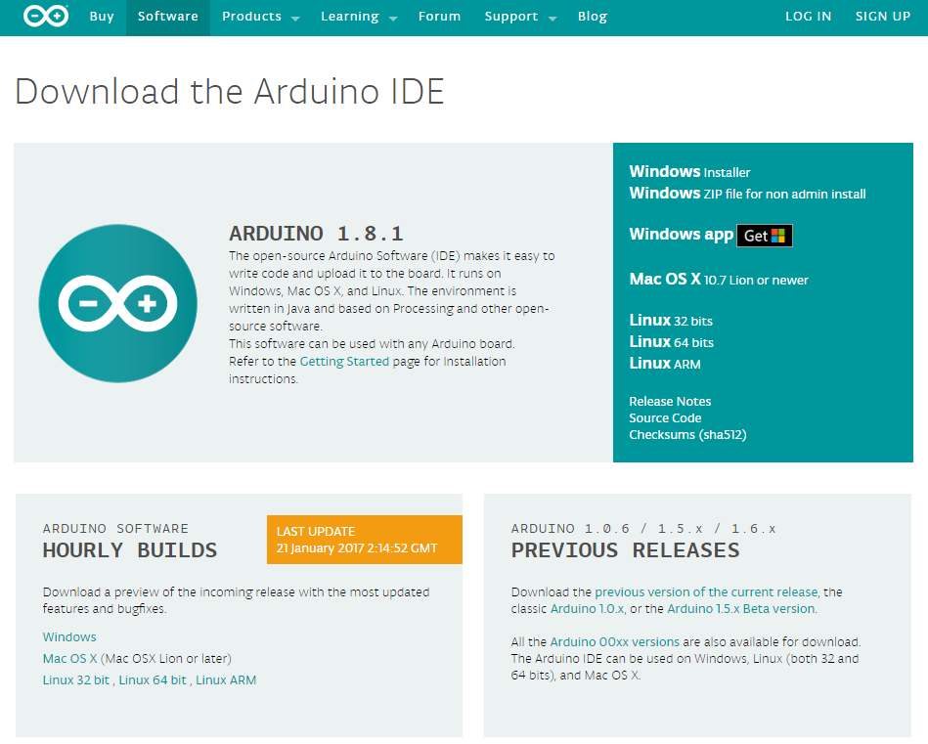
실습 #1: Arduino IDE 설치
Download the Arduino IDE www.arduino.cc
https://www.arduino.cc/en/Main/Software

Slide 16
실습 #1: Arduino IDE 설치
Arduino IDE

Slide 17
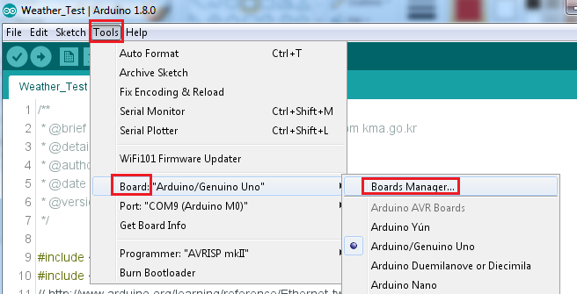
실습 #1: 하드웨어 연결 및 확인
Board Manager를 이용한 Board 추가

Slide 18
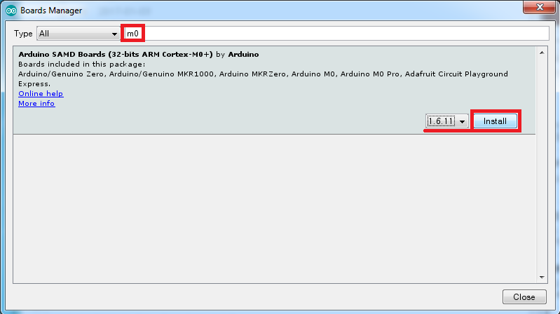
실습 #1: 하드웨어 연결 및 확인
Board Manager를 이용한 Board 추가(cont’d)
M0 입력 후, Arduino SAMD Boards Install 진행
관련 드라이버 설치
초기 설치 시, 관련 드라이버 설치 팝업 창이 나옵니다.
꼭 설치하셔야 정상 동작을 확인 할 수 있습니다.

Slide 19
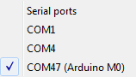
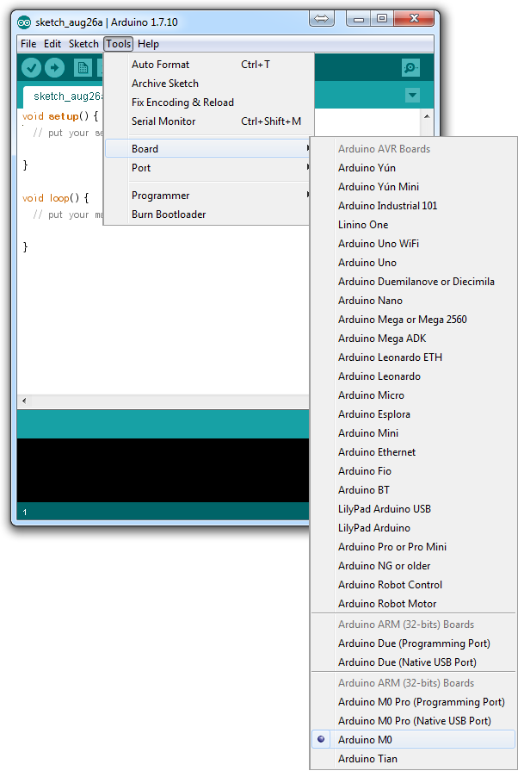
실습 #1: 하드웨어 연결 및 확인
Arduino 연결 및 Board 선택
Arduino Board 선택 절차
도구(Tools) -> Board
Arduino M0 선택
Board가 연결된 COM Port 확인
Driver 설치에 실패 할 경우
‘아두이노 기초 및 이더넷 시작하기’ 강의자료의
‘5. Arduino Driver 설치 에러 발생’ (p.42~) 참조
Link: http://wiznetacademy.com/wp/wp-content/uploads/2016/07/Lecture_Note_Arduino_Ethernet.pdf

Slide 20
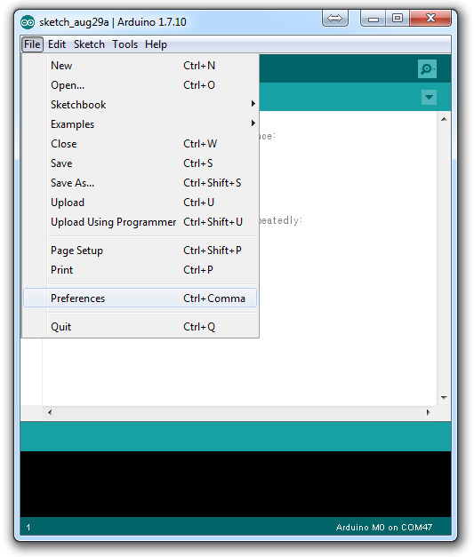
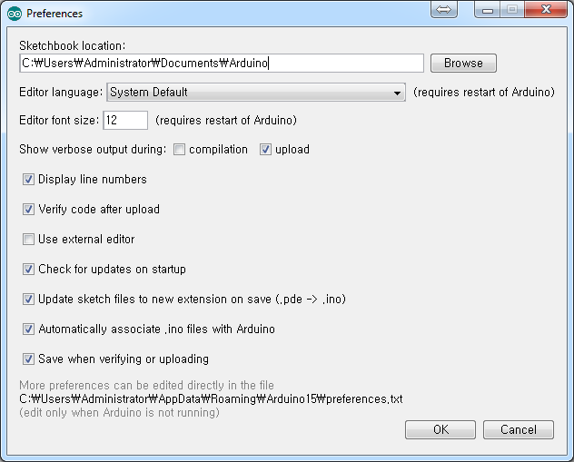
실습 #1: 개발 환경 구축
Arduino IDE: Upload 상세 메시지 출력 설정
Arduino Board: upload 상세 메시지
파일(File) -> 환경설정(Preferences)
다음 동작 중 자세한 설명 보이기(Show verbose output during): 업로드(upload)에 체크

Slide 21
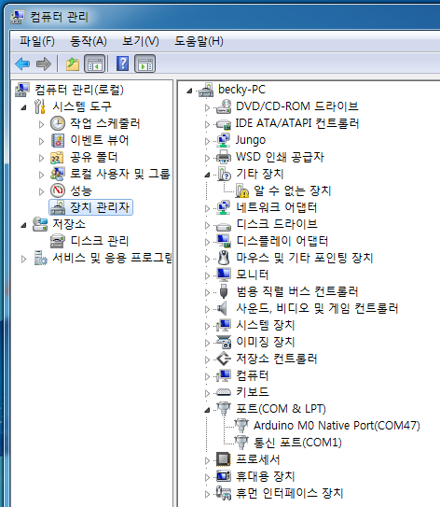
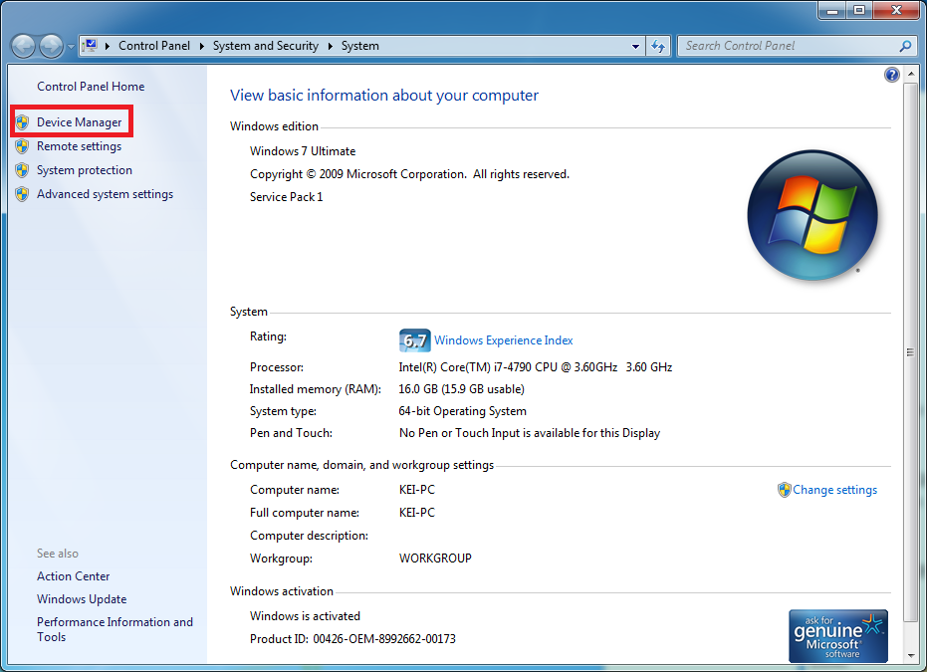
실습 #1: 하드웨어 연결 및 확인
Arduino 보드 포트 확인
장치관리자에서 연결 확인
내 컴퓨터 [속성]
-> [장치관리자] 클릭
잘 모르겠으면 도움 요청!

Slide 22
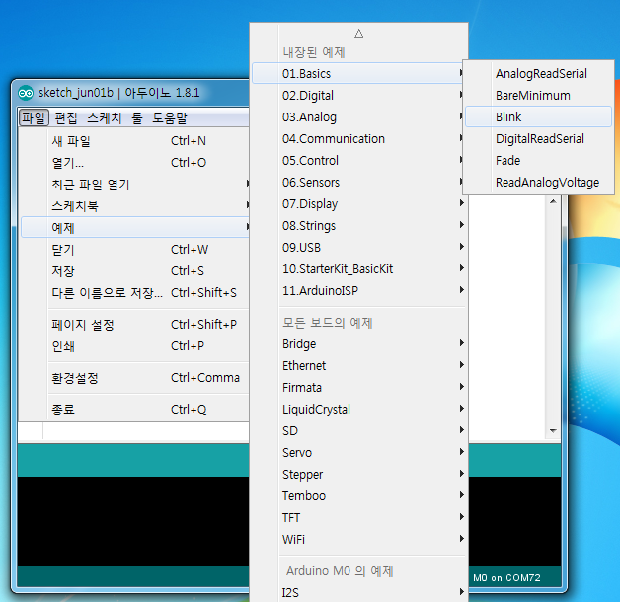
실습 #1: 하드웨어 연결 및 확인
하드웨어 연결 확인
예제 열기 →
보드 선택 Arduino M0
포트 선택
업로드

Slide 23
실습 #2
예제 사용하기
Blink 예제 확인
Blink 예제 응용

Slide 24
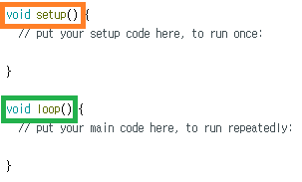
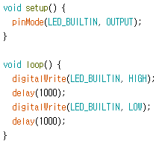
실습 #2: Blink 예제 확인
밑그림이 있다

Slide 25

실습 #2: Blink 예제 확인
아두이노 함수?
Y = X+Z
괄호 안의 값에 따라 결과가 다르다
출력? 입력?
핀이란?
하이, 로우?
지연시간(delay)
Digital 세계의 언어
출처 : Colen (CC BY-SA)

Slide 26
실습 #2: Blink 예제 응용
조금씩만 바꿔봐요
HIGH : 켜기
LOW : 끄기
delay() 안의 1은 1000의 1초
시간 바꿔보기
패턴 바꿔보기

Slide 27
휴식1

Slide 28
실습 #3
Sensor 동작 실습
LED Sensor (Digital/Output)
CDS Sensor (Analog/Input)

Slide 29
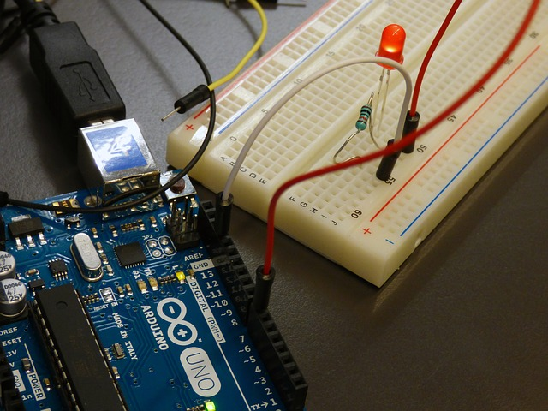
실습 #3: Sensor 동작 실습
브레드보드
브레드보드 사용법

Slide 30
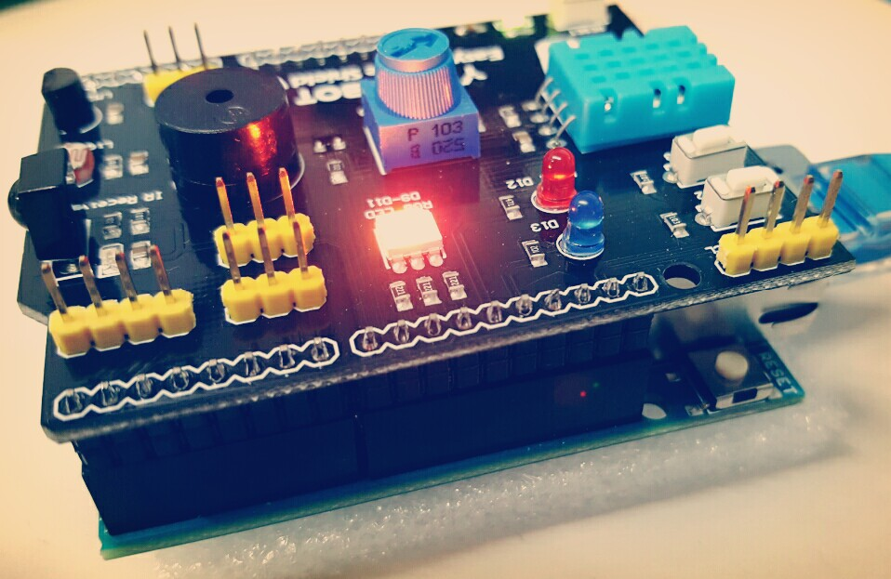
실습 #3: Sensor 동작 실습
센서 및 장치의 동작 확인
IoT 서비스 구현 시 활용할 Arduino / Sensor 등 하드웨어 동작 확인
Arduino 코드 구성 및 펌웨어 업로드 실습
Arduino IDE
WizArduino M0 ETH + Easy Module Shield V1

Slide 31
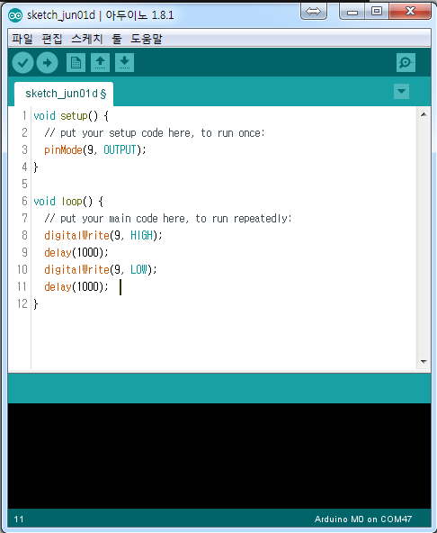
실습 #3: LED Sensor
RGB LED On/Off
RGB LED
Light Emitting Diode
(Digital)
R : D9
G : D10
B : D11

Slide 32

실습 #3: CDS Sensor
조도? 센서?
조도 : 밝은 정도
센서 : 감지(측정)하는 장비
CDS(A1)
Light Sensor
(Analog)
밝기↑ 저항↓

Slide 33
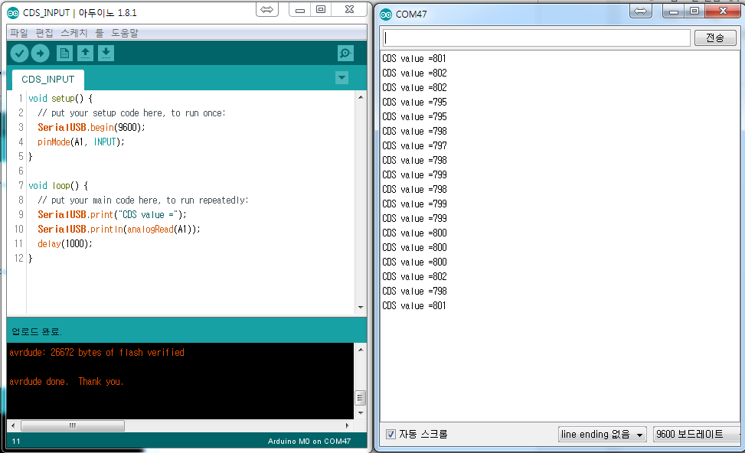
실습 #3: CDS Sensor
조도? 센서?

Slide 34
휴식2

Slide 35
실습 #4
응용 실습
가로등 만들기 (조도센서/LED)

Slide 36

실습 #4: 가로등 만들기

Slide 37
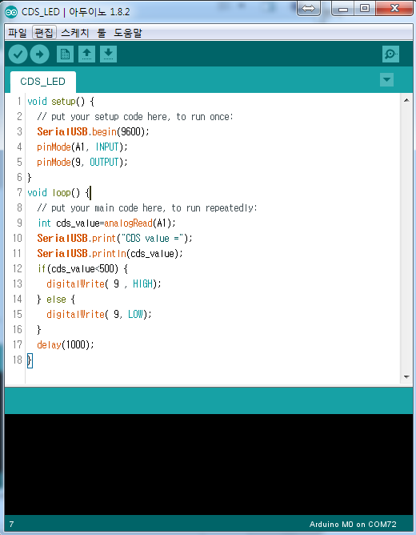
실습 #4: 가로등 만들기
조도센서/LED 응용
조도 센서 입력값에따라
LED ON! OFF!

Slide 38

Q&A
감사합니다

